Slide 1
Коммуникативные универсальные учебные действия на уроках музыки Багнова Елена Викторовна, учитель музыки Муниципального бюджетного общеобразовательного учреждения «Средняя общеобразовательная школа №16» 2015 год

Slide 2
Универсальные учебные действия:
личностные действия;
познавательные действия;
регулятивные действия;
коммуникативные действия;
знаково-символические учебные
действия.

Slide 3
Коммуникативные учебные действия
формируют умение слушать, способность
встать на позицию другого человека, вести
диалог, участвовать в обсуждении значимых
для каждого человека проблем жизни и
продуктивно сотрудничать со сверстниками и
взрослыми.

Slide 4
Уроки музыки могут стать основой
формирования коммуникативных
универсальных учебных действий.
В рамках предмета “Музыка” для
формирования коммуникативных
универсальных учебных действий
требуются специальные методы.

Slide 5
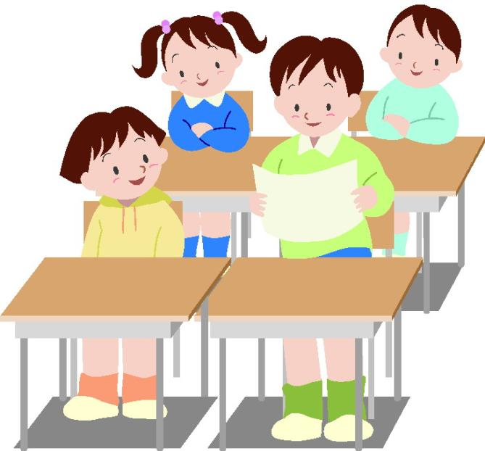
Работа в парах и малых группах

Slide 6
Метод сотрудничества

Slide 7
Беседы

Slide 8
Дискуссии

Slide 9
Наблюдение и фиксирование результатов

Slide 10
Поиск информации

Slide 11
Содержание курса пятого класса
Музыка и литература
Музыка и изобразительное искусство

Slide 12
Урок: «Стань музыкою, слово!»
- участие в коллективном обсуждении
проблемы;
способность вести диалог;
умение грамотно и точно выражать свои
мысли;
- петь слаженно в хоре, группе.

Slide 13
Урок: «Мир русской песни»
- работа в группах;
- использование речи для регуляции своего
действия;
- участие в коллективном обсуждении;
- слушание и исполнение музыкального
произведения.

Slide 14
Урок: «Музыкальный портрет»
- внимательное, вдумчивое слушание
музыки;
- анализ и обсуждение услышанного;
- участие в обсуждении значимых для
каждого человека проблем жизни;
- слушать и понимать речь других.

Slide 15
Урок: «Образы природы в творчестве музыкантов»
слушание музыкальных произведений,
анализ и обсуждение услышанного;
- умение работать в группе;
-рассуждение об общности и различии
выразительных средств музыки.

Slide 16
Предмет “Музыка” создает благоприятные условия для формирования коммуникативных умений:
умение ориентироваться в ситуации общения, адекватно понимать речь партнера и строить свое речевое высказывание;
контролировать и корректировать речь в зависимости от задач и ситуации общения;
извлекать из текста информацию в соответствии с коммуникативной задачей, передавать собственные впечатления о музыке, других видах искусства в устной и письменной речи.

Slide 17
«Учитель должен обращаться не столько к памяти учащихся, сколько к их разуму, добиваться понимания, а не одного запоминания» Федор Иванович Янкович де Мариево

